Slide 1
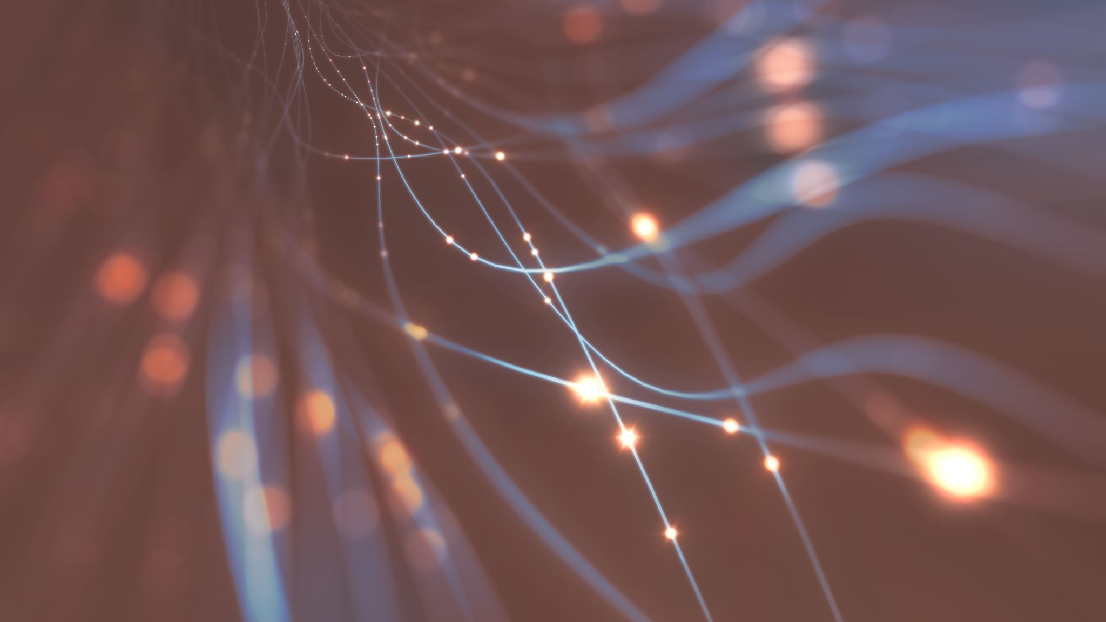
Andrzejki
CZARY MARY …
WIERZY MŁODY, WIERZY STARY :)

Slide 3
Andrzeju, Andrzeju,
nasz Dobrodzieju dobrą wróżbę daj!

Slide 4
LANIE WOSKU PRZEZ DZIURKĘ OD KLUCZA
Czary mary wosku lanie,
co ma stać się, niech się stanie!

Slide 6
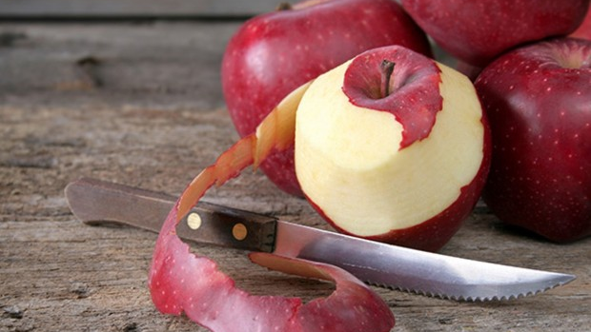
OBIERANIE JABŁKA
Należy obrać jabłko tak, aby powstała jedna obierka po czym rzucić ją za siebie. Kształt obierki ma oznaczać pierwszą literę imienia przyszłego męża.

Slide 7
WYCHODZENIE BUTÓW ZA PRÓG
Osoba, której but,
jako pierwszy dotknie progu,
może liczyć na szybki ożenek.

Slide 8
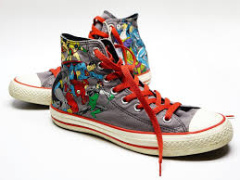
RZUCANIE BUTEM ZA SIEBIE
Jeśli but upadnie czubkiem
w stronę drzwi,
czeka nas rychły ślub.

Slide 9
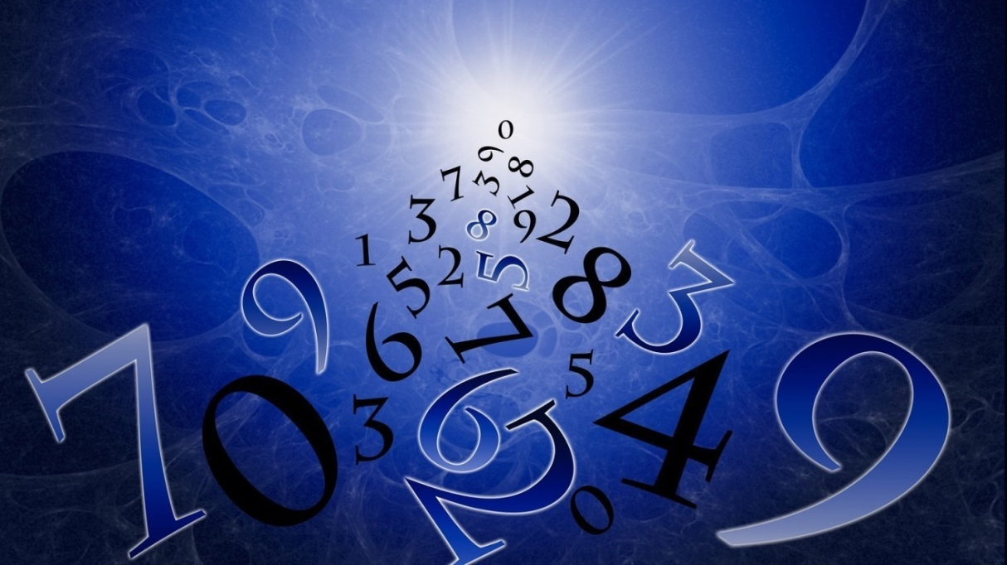
WYKORZYSTANIE SYMBOLIKI CYFR DATY URODZIN
Podstawą wyliczeń jest data urodzenia. Należy kolejno sumować cyfry tworzące pełną datę, otrzymana cyfra stanie się podstawą wróżby.

Slide 10
1 – SYMBOL SŁOŃCA
Urodzeni pod tą cyfrą są ambitni
i pewni siebie. Są to osoby uparte, wytrwałe w dążeniu do celu, godne zaufania, ale lubiące dominować.
Często są to urodzeni wodzowie.

Slide 11
2- SYMBOL KSIĘŻYCA
Są to osoby łagodne i wrażliwe,
mają wiele fantazji, są uzdolnione artystycznie. Ich szczęśliwymi kolorami są odcienie zieleni i barwy
od jasnożółtej do białej.
Pomyślność przynosi im perła.

Slide 12
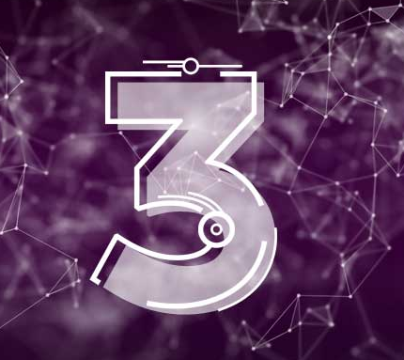
3- SYMBOL JOWISZA
Osoby spod tej cyfry
są dynamiczne i godne zaufania.
Są bardzo ambitne i odpowiedzialne.
Ich kolory to: fiolet, wszystkie odcienie głębokiego błękitu i czerwieni.
Szczęśliwy kamień to ametyst.

Slide 13
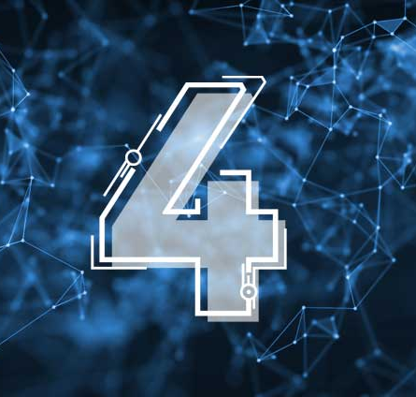
4 – ZWIĄZANA JEST Z URANEM
Urodzeni pod czwórką
są uparci i sentymentalni.
Mają duże poczucie sprawiedliwości.
Są godnymi zaufania i wiernymi przyjaciółmi.
Szczęśliwe kolory: jasny błękit, odcienie szarości i szaro-srebrzystości.
Kamienie: szafir i opal.

Slide 14
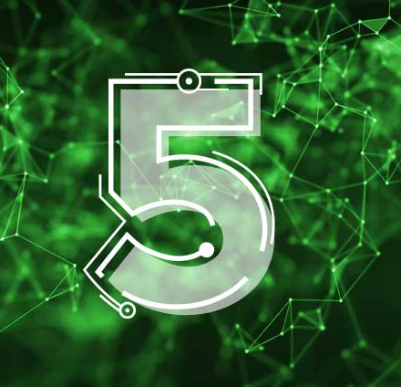
5 – SYMBOL MERKUREGO
Ludzie spod znaku piątki są pogodni, impulsywni żywotni, inteligentni, towarzyscy i wszechstronni. Ich kolor to biały i wszystkie jasne odcienie różnych barw. Kamień - diament.

Slide 15
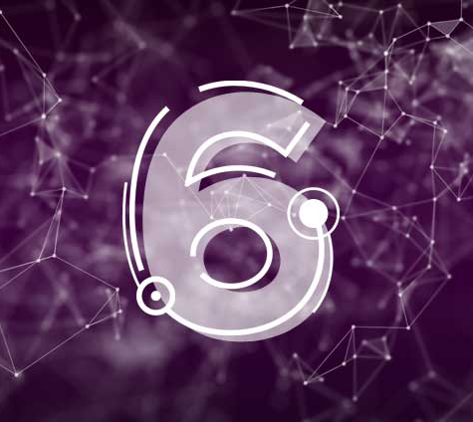
6 – SYMBOL WENUS
Są to osoby serdeczne, spokojne, towarzyskie. Ich najszczęśliwszymi kamieniami są turkusy, a kolorami- wszystkie odcienie niebieskiego, fioletu i czerwonego.

Slide 16
7 – SYMBOL NEPTUNA
Są to romantyczne, niespokojne duchy, tęskniące za przygodą. Szczęśliwe kolory tej cyfry to wszystkie odcienie zieleni.
Kamienie - opal, agat.

Slide 17
8 – SYMBOL SATURNA
Ósemki są zamknięte w sobie i przez to często niedoceniane. Często, gdy stają przed trudnościami, rezygnują z działania, ale gdy uda im się przebrnąć przez nie- dochodzą do sukcesów i zaszczytów. Kolory to: ciemnozielony, ciemnoniebieski, purpurowy, czarny. Szczęśliwy kamień - granatowy szafir.

Slide 18
9 – SYMBOL MARSA
Są niezależne i pełne pasji z natury wojownicze, nie bojące się konfliktów. Szczęśliwe kolory to wszystkie odcienie czerwieni.
Kamienie: rubin, granat, koral.

Slide 19
WRÓŻBY Z TALERZAMI

Slide 20
WRÓŻBY Z TALERZAMI
Wróżba z wykorzystaniem 3 talerzy Pod talerzami leżą: obrączka, listek, różaniec.
Osoba prowadząca za każdym razem "tasuje" talerze.
Wylosowany symbol oznacza: Obrączka - rychłe zamążpójście, Listek - długotrwałe panieństwo, Różaniec - pójście do klasztoru. II Wróżba z wykorzystaniem 3 talerzy Pod talerzami ukryte są słoneczka z wymalowanymi buziami. Wylosowany kartonik wróży, jakich słoneczek(oznaczających wyniki edukacji) w tym roku szkolnym losujący będzie miał najwięcej.

Slide 21
Wróżba z wykorzystaniem 5 talerzy Pod talerzami znajdują się:
cukierek, piórko, ziarenko pieprzu, muszelka, kamyk.
Każdy z rekwizytów ma swoje tajemnicze znaczenie: Cukierek - życie słodkie i wesołe, Piórko - życie lekkie i przyjemne, Ziarenko pieprzu - życie pełne przygód, Muszelka - życie na morzu lub w dalekim kraju, Kamyk - życie pracowite i pożyteczne.

Slide 22
WRÓŻBY Z KUBKAMI

Slide 23
KUBKI PRZYSZŁOŚCI
Na stole pod plastykowymi kubkami kładziemy obrączkę, krzyżyk i monetę. Czwarty kubek pozostaje pusty. Osoba wskazuje wybrany kubek. Druga osoba odwraca go i tłumaczy znaczenie wybranego przedmiotu: Obrączka – małżeństwo w przyszłości. Krzyż – ksiądz, zakonnica, ciągłe modlitwy. Pusty kubek – zostaniesz starą panną lub kawalerem. Moneta - zostaniesz bardzo bogata/bogaty.

Slide 24
WRÓŻBY Z ZAPAŁKAMI

Slide 25
WRÓŻBA Z ZAPAŁKI
Pomyśl sobie życzenie i zapal dwie zapałki. Trzymaj je płonącymi łebkami do góry. Jeżeli zapałki będą palić się „ku sobie”, życzenie się spełni w ciągu roku, a jeśli nie - będziesz musiała dłużej poczekać na jego realizację.

Slide 26
WRÓŻBY ZE SZPILKAMI

Slide 27
SZPILKA PRAWDY
Będziesz potrzebować: – 7 lub 13 szpilek – stół z obrusem lub serwetką – kubek
Szpilki wkładamy do kubeczka,
potrząsamy nim i wysypujemy szpilki na stół pokryty obrusem, tak długo aż w układzie rozpoznamy jakąś literę.
Następnie odczytujemy literki, jakie zostały utworzone przez rozsypane szpilki. Oto ich znaczenie:

Slide 28
A – przed tobą podróż lub przeprowadzka E – pomyślność w szkole H – szczęście w miłości K – sukcesy w nauce i towarzystwie L – uważaj na złodziejaszków kieszonkowych (jeżeli litera jest odwrócona – ostrzega przed chorobą lub wypadkiem) M – wyjątkowo korzystna propozycja N – dobra passa w najbliższej przyszłości T – pomoc oddanych przyjaciół W – uważaj na oszustów wokół ciebie V – ktoś będzie chciał cię wykorzystać X – szczęście sprzyja ci we wszystkim.

Slide 30
Oczywiście w andrzejkowy wieczór
liczą się wszelkie wróżby!
Podobno zyskują prawdziwą moc
i częściej się sprawdzają.
Życzę Wam wspaniałej andrzejkowej zabawy!!!
Natalia Stępień

